Slide 1
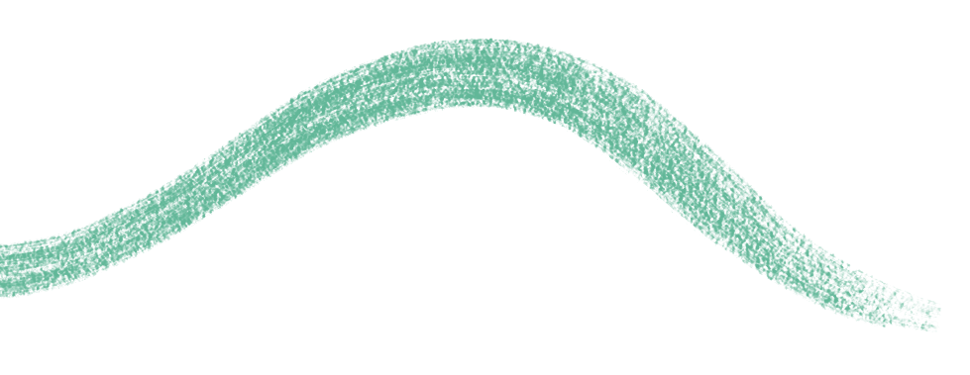
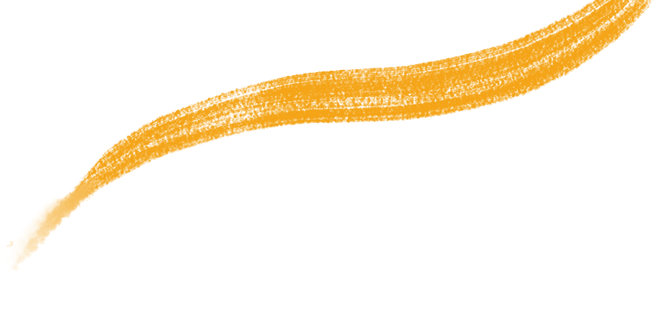






Situación Didáctica Esencial
Introducción al azar a partir del juego
Curso: 5° Básico
Centro Felix Klein
Universidad de Santiago de Chile

Slide 2


FASE 1

Slide 3
Instrucciones
Elija algunos de los cartones de bingo.
FASE 1

Slide 4
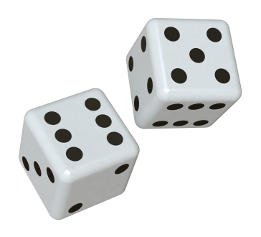
Instrucciones
Ganará quien complete su cartón. Debe gritar “BINGO” al momento de completar su cartón.
Cada número del Bingo se obtendrá a partir de la suma de los puntos de dos dados que serán lanzados.
¡A jugar!
FASE 1

Slide 5
¡Cambio de cartón!
y… ¡A jugar!
FASE 1

Slide 6
¡Volvamos a cambiar de cartón!
y… ¡A jugar!
FASE 1

Slide 7
Ahora construya su propio cartón
Elija los 4 números del 1 al 12 y anótelos en su cartón, sin repetirlos.
Ganará quien complete su cartón. Debe gritar “BINGO” al momento de completar su cartón.
Cada número del Bingo se obtendrá a partir de la suma de los puntos de dos dados que serán lanzados.
¡Volvamos a jugar!
FASE 2

Slide 8
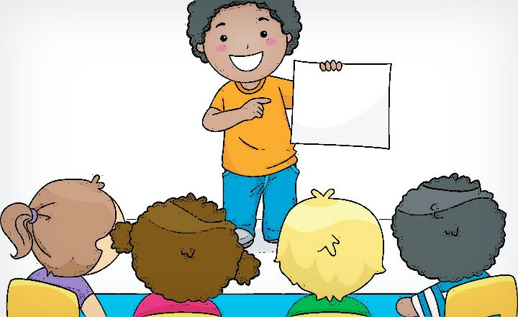
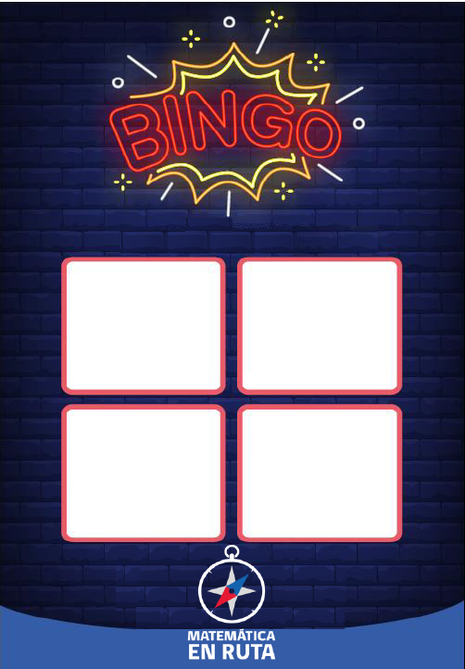




A
compartir…
FASE 3

Slide 9
¿Qué números usaron para construir sus cartones?, ¿por qué?
Al sumar dos dados y sumar los puntos:
¿Hay números que no aparecen nunca?, ¿cuáles?
¿Hay números que aparecen muy pocas veces?, ¿cuáles?
¿Hay números que aparecen más seguido?, ¿cuáles?
Si tuvieran que apostar a un solo número, ¿qué número elegirían?, ¿por qué?
FASE 3

Slide 10
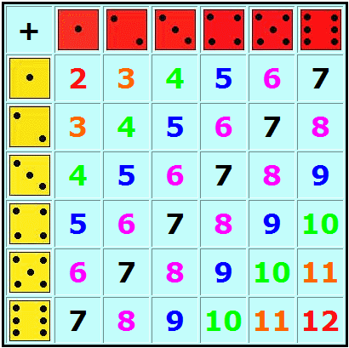
¿Por qué hay números más “ganadores” que otros?
Esto ocurre porque al lanzar dos dados y sumar los puntos de sus caras superiores hay resultados que se obtienen a partir de más combinaciones que otros:
Si tuvieras que volver a apostar a un número, ¿aún elegirías el mismo número?, ¿por qué?
¿Qué pasa con el 1?
FASE 3

Slide 11
¡A jugar!
El bingo de los picados
En esta modalidad de BINGO gana la partida aquel jugador o jugadora que no acierte a ninguno de los cuatro números de su cartón durante todo el juego.
Anoten en su cartón los cuatro números (del 1 al 12) que escogería para armar su cartón ganador. Los números no deben repetirse.
Al inicio de la partida todo el curso se encontrará de pie. Si sale alguno de los números de su cartón tendrá que sentarse y queda eliminado/a de la partida. Ganará el último jugador o jugadora que quede de pie.
Al igual que en las partidas anteriores, los números que salen en este bingo se obtienen a partir de la suma de los puntos obtenidos al lanzar dos dados comunes.
FASE 4

Slide 12


Slide 13






Autores
Joaquim Barbè Farrè
Lorena Espinoza Salfate
Felipe Márquez Salinas
Implementación en aula
Felipe Márquez Salinas
Análisis reflexivo
Joaquim Barbè Farrè
Edición y diseño
Peige Basaure Rivas
Patricia Romante Flores
Joaquim Barbè Farrè
Ramón Ruiz Ortiz

